Slide 1

突破语法2 名词
名词的数
名词的格
名词构词法
目录
突破积累练
Ⅰ单句语法填空
Ⅱ 单句改错
Ⅲ 单句写作

Slide 2
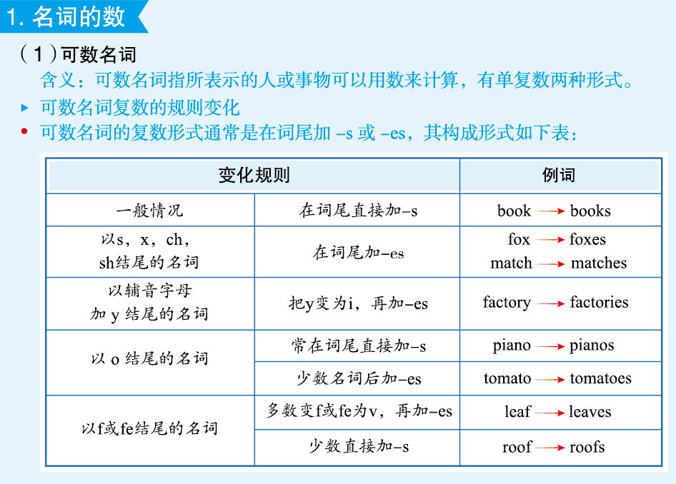

突破语法2
名词
P287

Slide 3
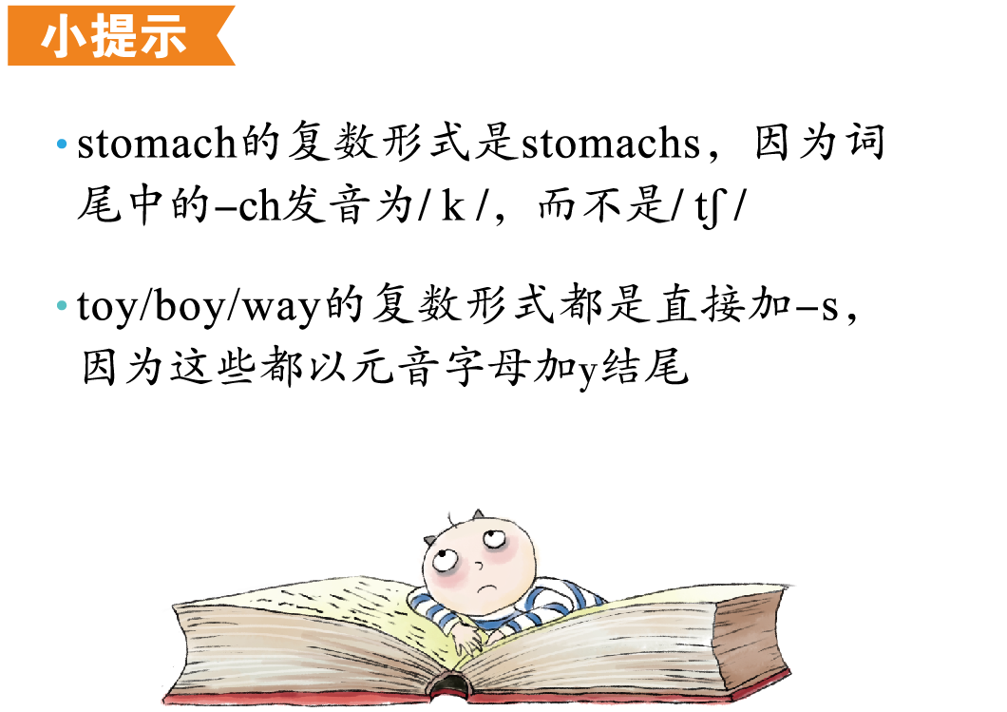
突破语法2
名词
P287

Slide 4
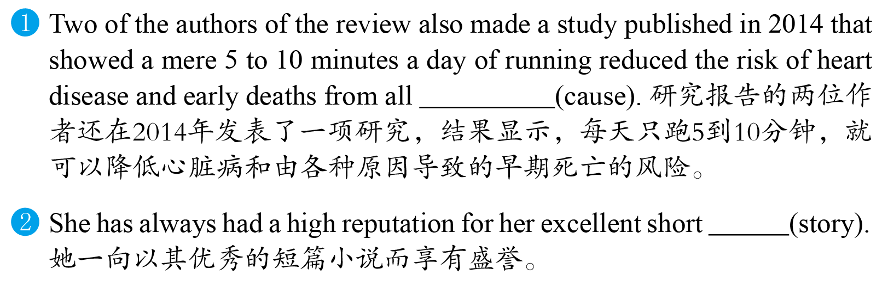
causes
突破语法2
名词
P287
stories

Slide 5
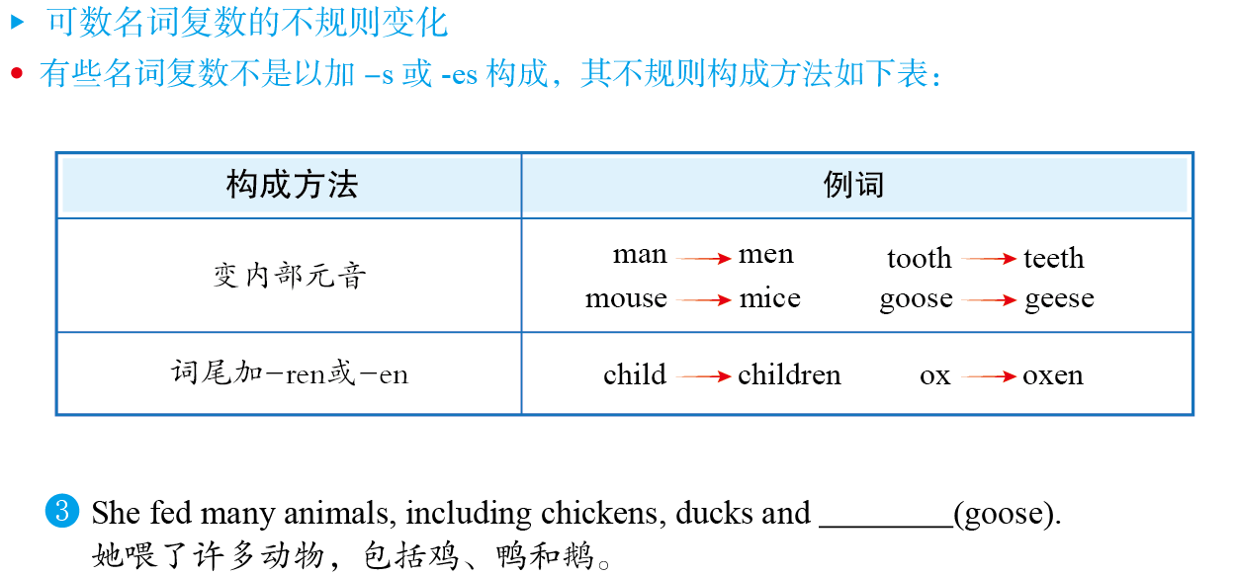
突破语法2
名词
P287
geese

Slide 6
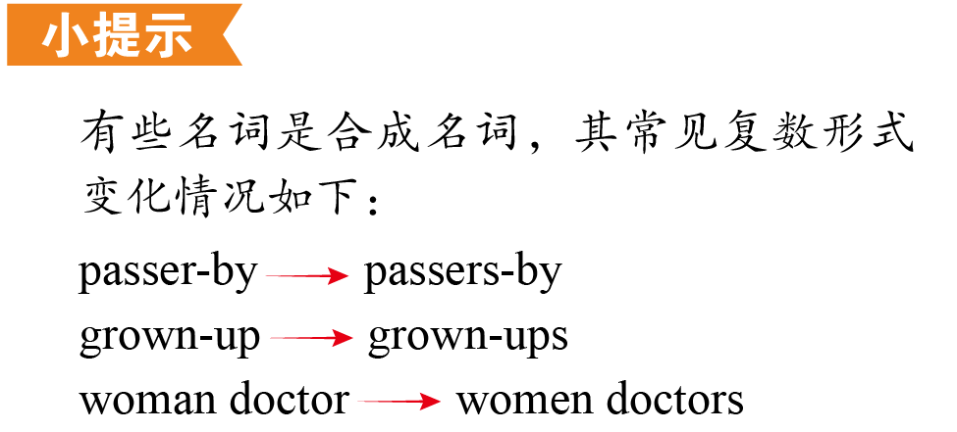
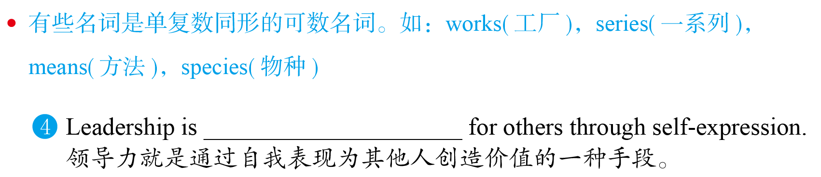
突破语法2
名词
P287
a means of creating value

Slide 7
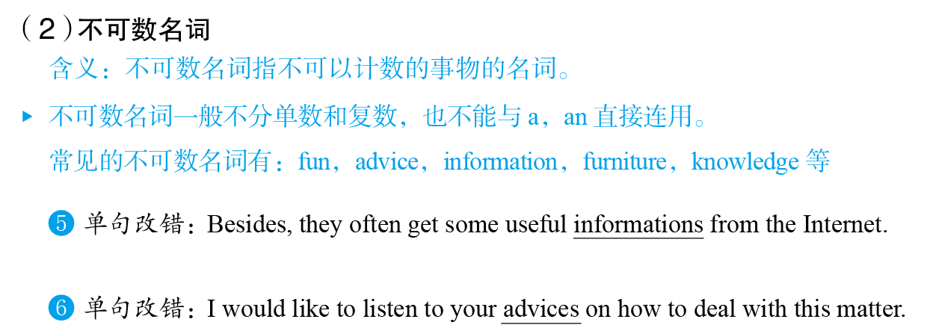
information
突破语法2
名词
P287
advice

Slide 8
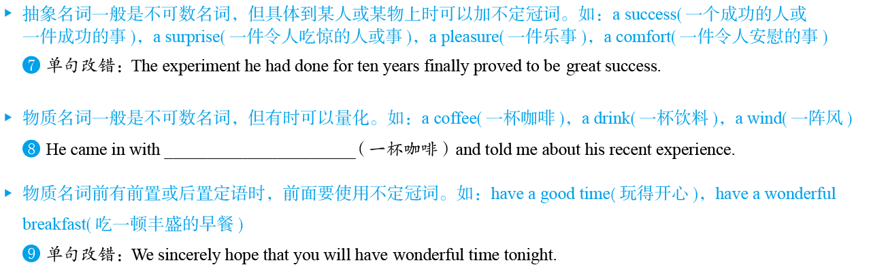
∧
a
a cup of coffee或者a coffee
突破语法2
名词
P287
∧
a

Slide 9
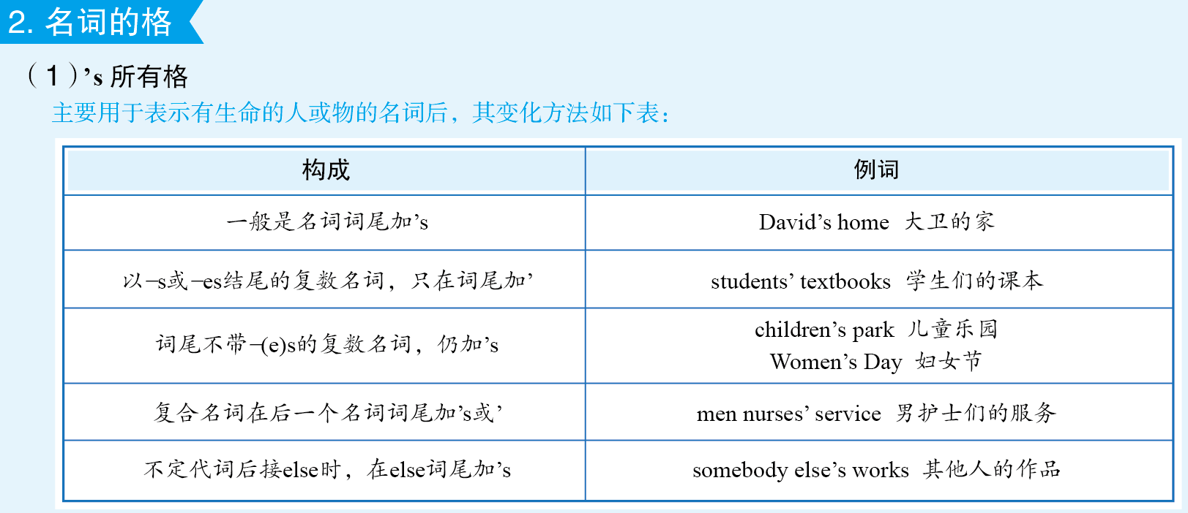
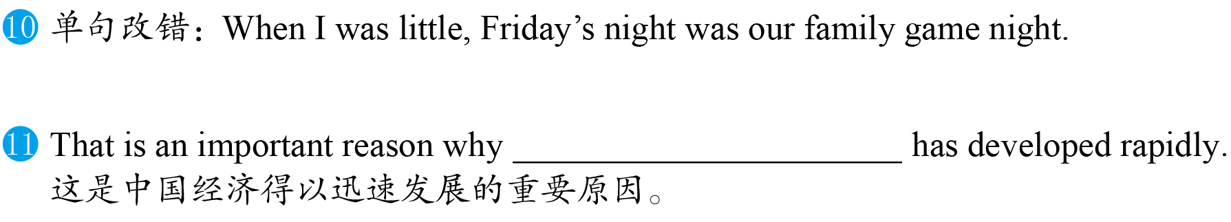
突破语法2
名词
P288
Friday
China’s economy

Slide 10
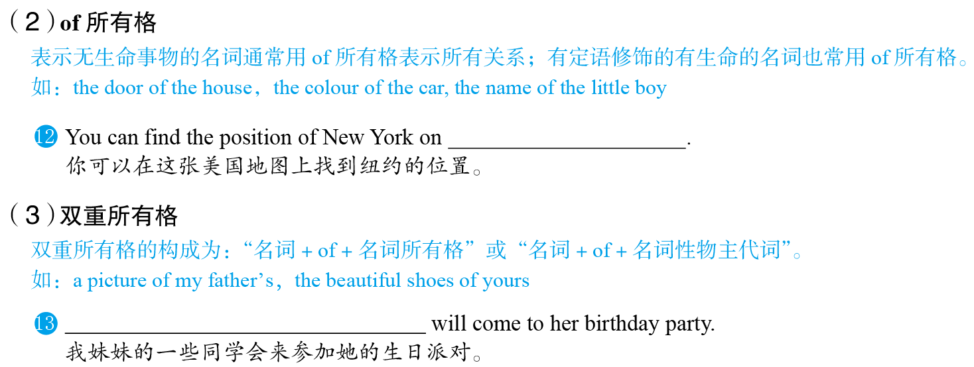
the map of America
突破语法2
名词
P288
Some of my sister’s classmates

Slide 11
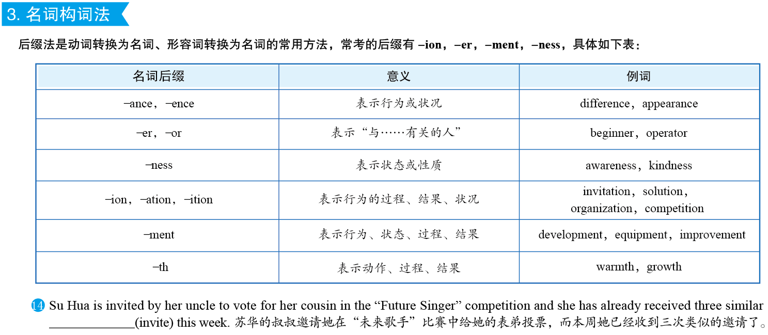
突破语法2
名词
P288
invitations

Slide 12
Ⅰ单句语法填空
突
破
积
累
练
阅读下面句子，用所给词的适当形式填空。
1.
As is well known to us all, Buckingham Palace is a major tourist
(attract).
(2019•新编)
attraction
突破语法2
突破积累练
P288
突破语法2
突破积累练
P288
解析：
根据空格前的a可知，空格处应填所给提示词的名词形式attraction，tourist attraction意为“旅游景点”。句意：众所周知，白金汉宫是重要的旅游胜地。

Slide 13
Ⅰ单句语法填空
difference
2.
There’s not much (different) in the system between the two countries.
(2019•新编)
解析：
分析句子结构可知，空格处应使用提示词的名词形式difference，意为“差异”。句意：两国之间的体制差别不大。
突破语法2
突破积累练
P288

Slide 14
Ⅰ单句语法填空
The nursery team switches the panda every few (day) with his sister so that while one is being bottle-fed, the other is with Mum.
(2016•全国Ⅰ卷改编)
3.
days
突破语法2
突破积累练
P288
解析：
根据空格前的few可知，空格处应填名词复数形式days，every few days 意为“每隔几天”。句意：托儿所的工作人员每隔几天就会把这只熊猫和他的妹妹换一次。这样，当一只被喂养的时候，另一只就和妈妈在一起。

Slide 15
Ⅰ单句语法填空
principles
4.
I don’t want to cheat him because it’s against all my
(principle).
(2019•新编)
突破语法2
突破积累练
P288
解析：
根据空格前的all可知，空格处应填名词复数形式principles，意为“原则”。句意：我不想欺骗他，因为这违背了我所有的原则。

Slide 16
Ⅰ单句语法填空
5.
Last October, while tending her garden in Mora, Sweden, Lena Pahlsson pulled out a handful of small (carrot) and was about to throw them away.
(2017•浙江卷)
carrots
解析：
根据空格前的a handful of可知，空格处应填名词复数形式carrots，此处表示“一把小胡萝卜”。句意：去年10月，Lena Pahlsson在瑞典莫拉照料她的花园时，拔出一把小胡萝卜，然后打算扔掉它们。
突破语法2
突破积累练
P288

Slide 17
Ⅰ单句语法填空
6.
Experts hope the whole (social) pay more attention to the mental health of adolescents.
(2019•新编)
society
突破语法2
突破积累练
P289
解析：
空格前的whole为形容词，意为“全部的；整个的”，应修饰名词，故填society。句意：专家们希望整个社会对青少年的心理健康给予更多的关注。

Slide 18
Ⅰ单句语法填空
She decides to carry on with her (educate) so that she can live a better life in the future.
(2019•新编)
7.
education
突破语法2
突破积累练
P289
解析：
根据空格前的with和her可知，空格处应填提示词的名词形式education，意为“教育”。句意：她决定继续她的学业，以便将来过上更好的生活。

Slide 19
Ⅰ单句语法填空
performance
8.
Your (perform) will be better if you can absorb more suggestions from others.
(2019•新编)
突破语法2
突破积累练
P289
解析：
根据空格前的your可知，空格处应填提示词的名词形式performance，意为“表现”。句意：如果你能从别人那里听取更多的建议，你的表现会更好。

Slide 20
Ⅰ单句语法填空
He admits that it is a lack of (motivate) for study that makes his marks low.
(2019•新编)
9.
motivation
突破语法2
突破积累练
P289
解析：
根据空格前的of可知，空格处应填提示词的名词形式motivation，意为“动力”。句意：他承认缺乏学习的动力使他的分数很低。

Slide 21
Ⅰ单句语法填空
studies
10.
Recent (study) show that we are far more productive at work if we take short breaks regularly.
(2016•全国Ⅱ卷)
突破语法2
突破积累练
P289
解析：
根据谓语动词show可知，主语应用复数形式，故填studies，意为“研究”。句意：最近的研究表明，如果我们定期进行短暂休息，我们的工作效率会大大提高。

Slide 22
Ⅱ 单句改错
下列各句中均有一处错误，请改正。
1.
Mum taught me some basic step of baking. (2015•陕西卷)
steps
突破语法2
突破积累练
P289
解析：
根据句意可知，此处指“步骤”，为可数名词，结合限定词some可知，应用step的复数形式steps。句意：妈妈教了我一些烘焙的基本步骤。

Slide 23
Ⅱ 单句改错
2.
As I told you last time, I made three new friend here.
(2015•四川卷)
friends
突破语法2
突破积累练
P289
解析：
friend为可数名词，根据限定词three可知，此处应用名词复数形式friends。句意：正如我上次告诉你的那样，我在这里结交了三个新朋友。

Slide 24
Ⅱ 单句改错
3.
My uncle tells me that the key to his success is honest.
(2016•全国Ⅰ卷)
honesty
突破语法2
突破积累练
P289
解析：
根据句意可知，此处应表示“诚实”，故应改为honest的名词形式honesty作表语。句意：我叔叔告诉我，他成功的关键是诚实。

Slide 25
Ⅱ 单句改错
4.
If we often travel, we can broaden our horizons and gain knowledges we cannot get from books.
(2019•新编)
knowledge
突破语法2
突破积累练
P289
解析：
knowledge作“知识”讲时，为不可数名词。句意：如果我们经常旅行，我们可以开阔视野，获取书本中无法获得的知识。

Slide 26
Ⅱ 单句改错
5.
I would like to express my gratitude to you because your advice was great help to me.
(2019•新编)
∧
a
突破语法2
突破积累练
P289
解析：
a great help to sb.为固定用法，意为“对某人很有帮助的人或事物”。句意：我想对你表示感谢，因为你的建议对我有很大的帮助。

Slide 27
Ⅲ 单句写作
根据所给提示完成句子。
1.
我很荣幸能够参加你的生日聚会。(honor)
(2019•新编)
to attend your birthday party.
I consider it a great honor
突破语法2
突破积累练
P289
2.
中国是一个有着5000多年悠久历史的文明古国。(history)
(2019•新编)
China is an ancient civilization country
with a history of over
5,000 years.

Slide 28
Ⅲ 单句写作
3.
我真诚地邀请你来我们学校，并希望你度过一段愉快的时光。(time)
(2018•全国Ⅲ卷书面表达)
I sincerely invite you to come to our school and
hope that you
突破语法2
突破积累练
P289
will have a good time.
4.
她深受学生的爱戴，所以作为一名老师来说很成功。(success)
(2019•新编)
She is deeply loved by her students
so she is a success as a
teacher.

Slide 29
Ⅲ 单句写作
5.
我走进一家咖啡馆坐下，望着来往的路人。(passer-by)
(2019•新编)
I went and sat in a cafe and ___________________．
watched the passers-by
突破语法2
突破积累练
P289

